Slide 1
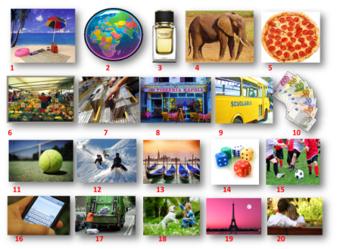
Il raccontastorie illustrato
Livello: A2
Finalità: raccontare una storia
Durata: 30 minuti
Materiale: carte-foto
Descrizione attività: proiettare la slide n°2. Dire agli studenti che dovranno scegliere a turno un numero al quale corrisponde una foto e commentarla iniziando a raccontare una storia.

Slide 2
1
2
3
4
5
6
7
8
9
10
11
12
13
14
15

Slide 3
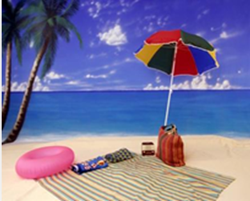

Slide 5
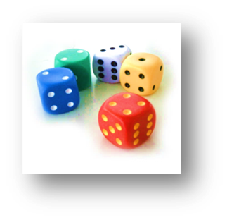

Slide 7
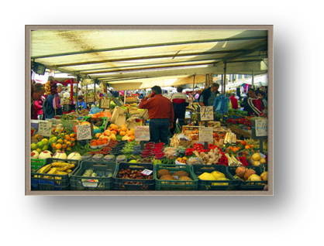

Slide 9
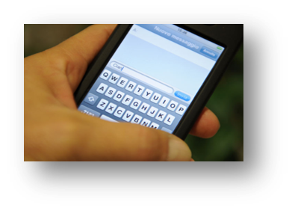

Slide 10
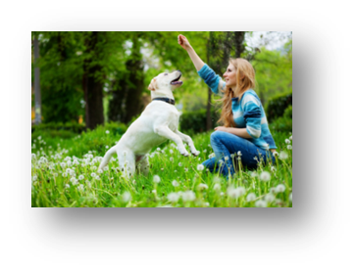

Slide 11
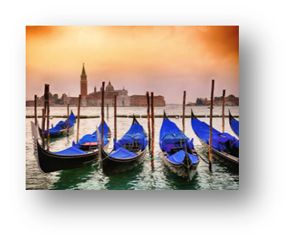

Slide 13
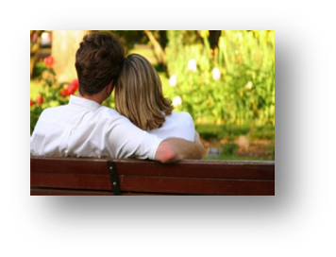

Slide 15
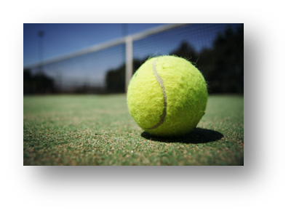

Slide 17
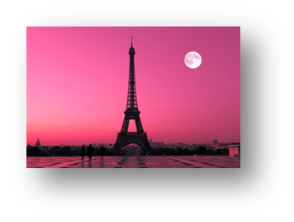

Slide 18
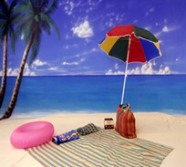
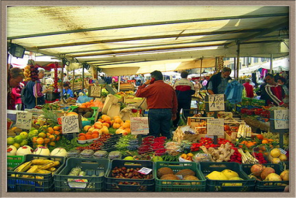
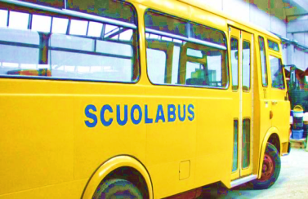
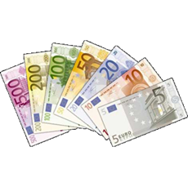
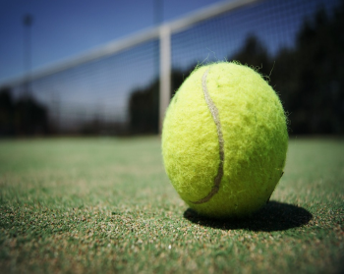
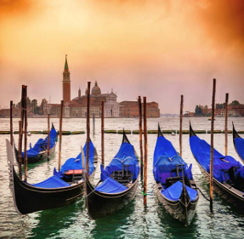
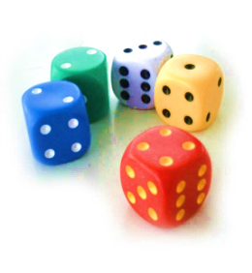
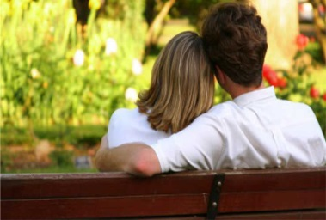
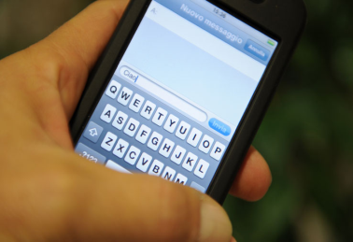
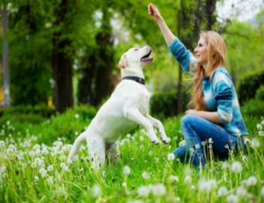
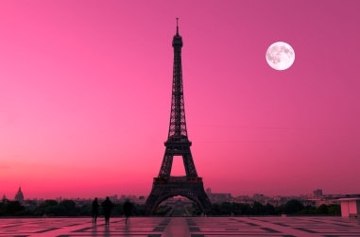

Slide 19
Istruzioni per l’insegnante
E’ un’attività in cui si richiede alla classe di inventare una storia scegliendo una foto e commentandola per poi passare la mano allo studente successivo che farà la sua scelta e così via. Per questa ragione suggeriamo di far iniziare il lavoro agli studenti linguisticamente meno bravi perché avranno, da subito, a disposizione la maggioranza delle foto e non saranno costretti a seguire il filo conduttore del racconto iniziato dai loro compagni.

